Slide 1
前端Base64编码知识，一文打尽
探索起源，追求真相

Slide 2
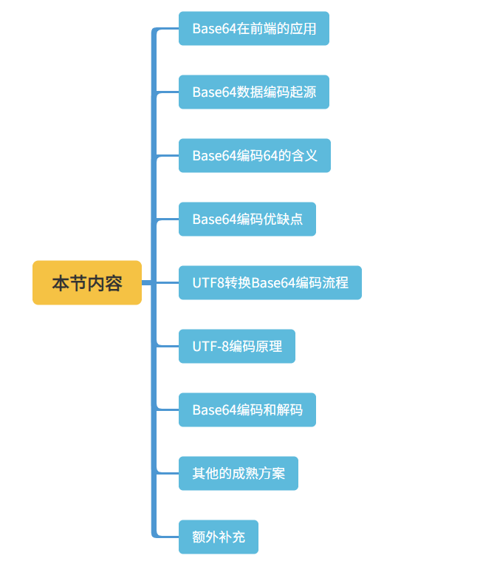
本节内容

Slide 3
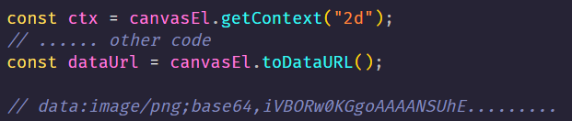
Base64在前端的应用-Canvas图片生成
canvas的 toDataURL可以把canvas的画布内容转base64编码格式包含图片展示的 data URI。

Slide 4
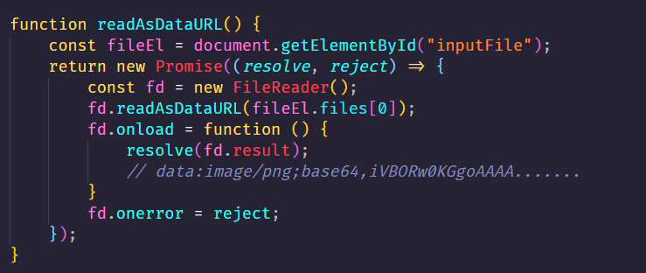
Base64在前端的应用-文件获取
FileReader的 readAsDataURL可以把上传的文件转为base64格式的data URI，比较常见的场景是用户头像的剪裁和上传。

Slide 5
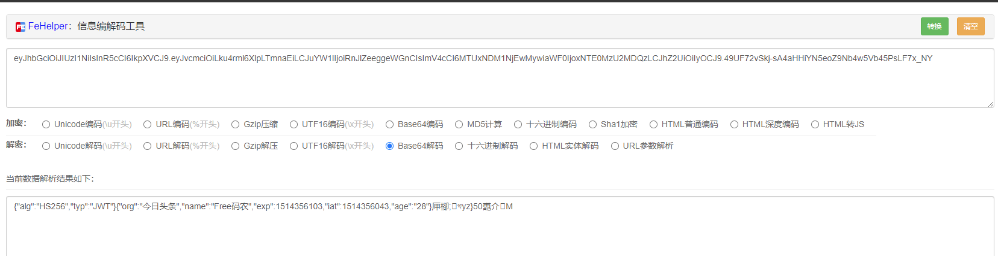
Base64在前端的应用-JWT
jwt由header, payload,signature三部分组成，前两个解码后，都是可以明文看见的。

Slide 6

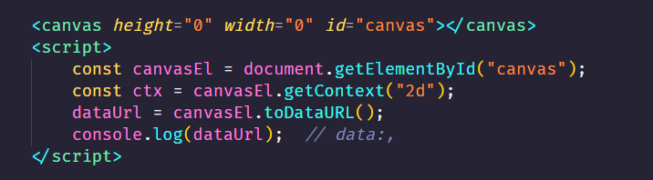
Base64在前端的应用-移动端网站图标优化

Slide 7
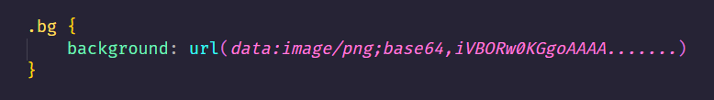
Base64在前端的应用-小图片

Slide 8
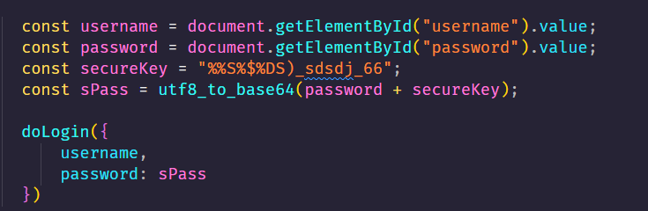
Base64在前端的应用-简单的数据加密
当然这不是好方法，但是至少让你不好解读。

Slide 9
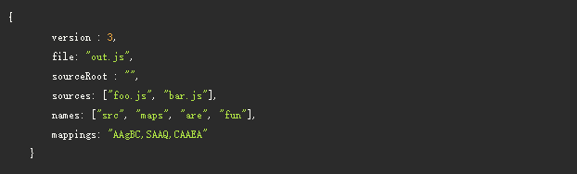
Base64在前端的应用-SoureMap
借用阮大神的一段代码, 注意mappings字段，这实际上就是bas64编码格式的内容，当然你直接去解，是会失败的。

Slide 10
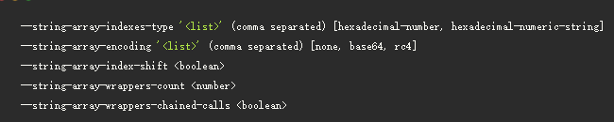
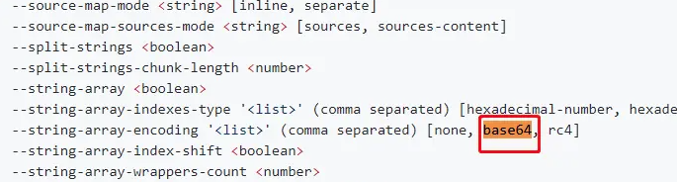
Base64在前端的应用-混淆加密代码
著名的代码混淆库， javascript-obfuscator，也是有应用base64编码的，webpack-obfuscator也是基于其封装的。一起看看选项：

Slide 11
Base64在前端的应用-其他
X.509公钥证书， github SSH key， mht文件，邮件附件等等，都有Base64的影子。

Slide 12
Base64数据编码起源
早期邮件传输协议基于 ASCII 文本，对于诸如图片、视频等二进制文件处理并不好。 ASCII 主要用于显示现代英文，到目前为止只定义了 128 个字符，包含控制字符和可显示字符。 为了解决上述问题，Base64 编码顺势而生。
Base64是编解码，主要的作用不在于安全性，而在于让内容能在各个网关间无错的传输，这才是Base64编码的核心作用。
除了Base64数据编码，其实还有Base32数据编码, Base16数据编码，可以参见 RFC 4648。

Slide 13
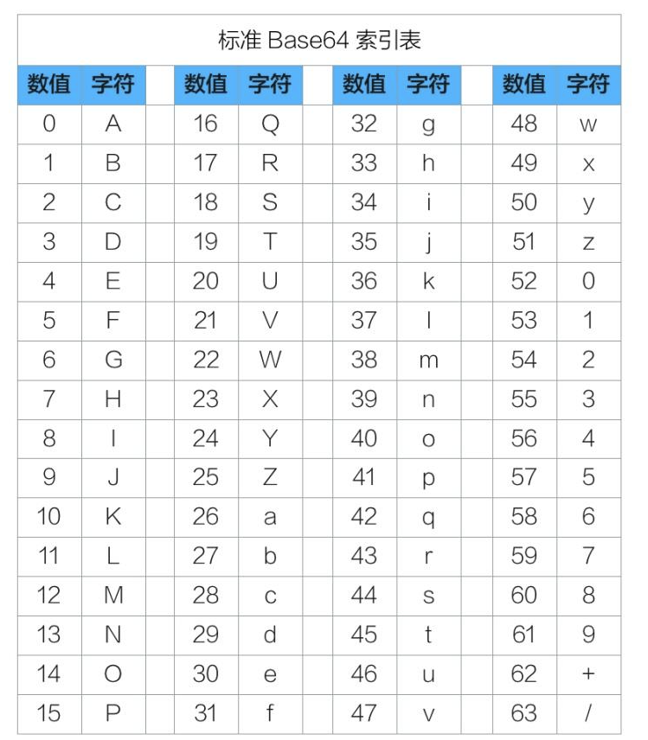
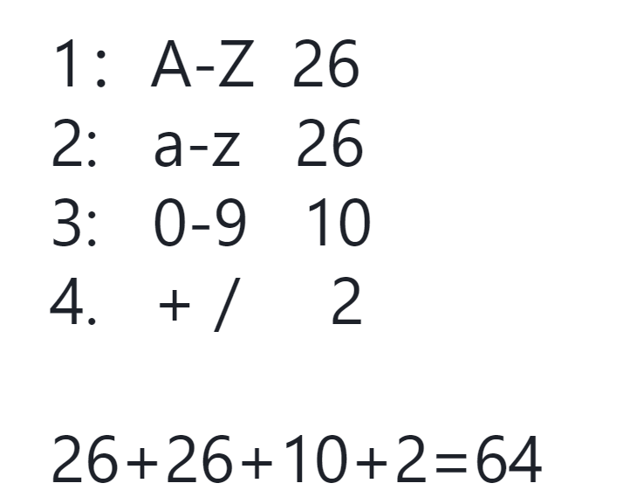
Base64编码64的含义
64就是64个字符的意思
当然还有一个字符=，这是填充字符，不属于64里面的范畴

Slide 14
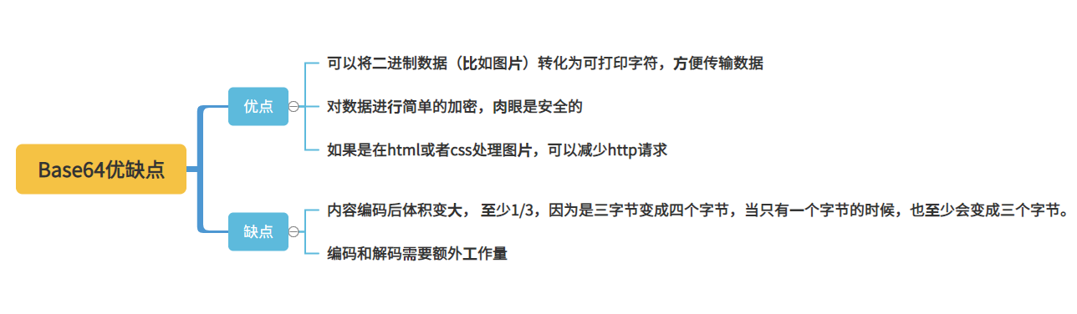
Base64编码优缺点

Slide 15
UTF8转换Base64编码
基本流程：char => 码点 => utf-8编码 => base64编码

Slide 16
UTF8
UTF-8 是互联网使用最多的一种 Unicode 的实现方式。
UTF-8 是它是一种变长的编码方式, 使用的字节个数从 1 到 4 个不等，最新的应该不止4个， 这个1-4不等，是后面编码和解码的关键。

Slide 17
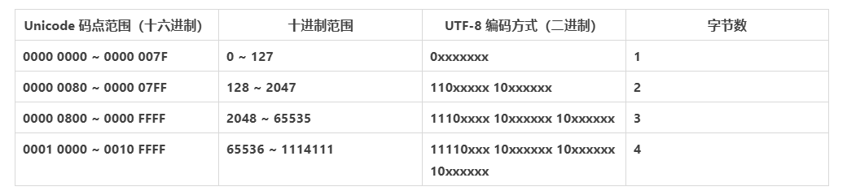
UTF8编码规则
对于只有一个字节的符号，字节的第一位设为0，后面 7 位为这个符号的 Unicode 码。此时，对于英语字母UTF-8 编码和 ASCII 码是相同的。
对于 n 字节的符号（n > 1），第一个字节的前 n 位都设为 1，第 n + 1 位设为0，后面字节的前两位一律设为 10。如下：

Slide 18
UTF8编码规则-英文字母a
先获得其码点，"a".charCodeAt(0) 等于 97。
对照表格， 0~127, 需1个字节。
97..toString(2) 得到编码 1100001。
根据格式0xxxxxxx进行填充， 最终结果 0110 0001

Slide 19

UTF8编码规则-中文字符（掘）
先获得其码点，"掘".charCodeAt(0) 等于 25496。
对照表格，2048 ~ 65535 需3个字节。
25496..toString(2) 得到编码 110 001110 011000。
根绝格式1110xxxx 10xxxxxx 10xxxxxx进行填充, 最终结果如下

Slide 20
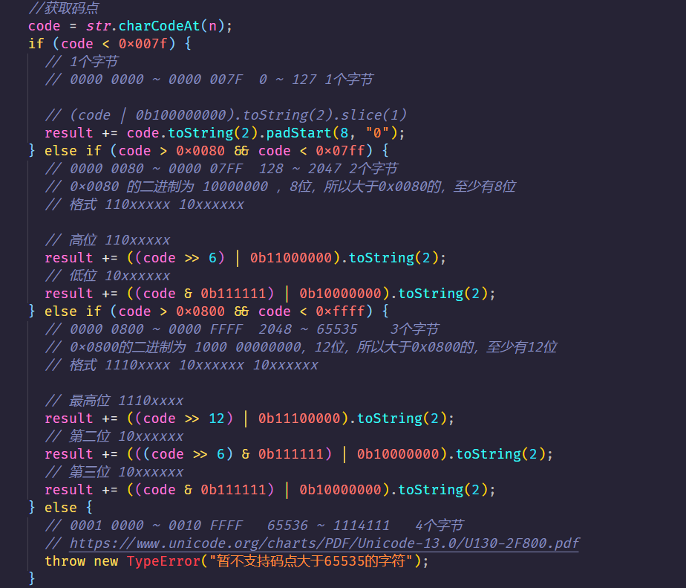
抽象把字符转为utf8格式二进制的方法

Slide 21
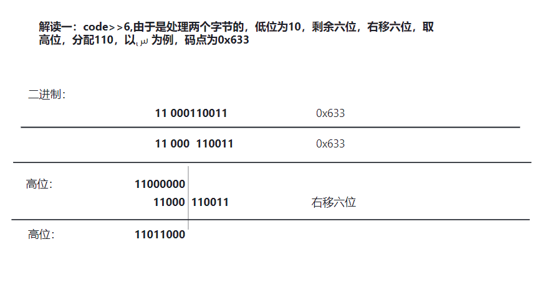
抽象把字符转为utf8格式二进制的方法-解读一

Slide 22
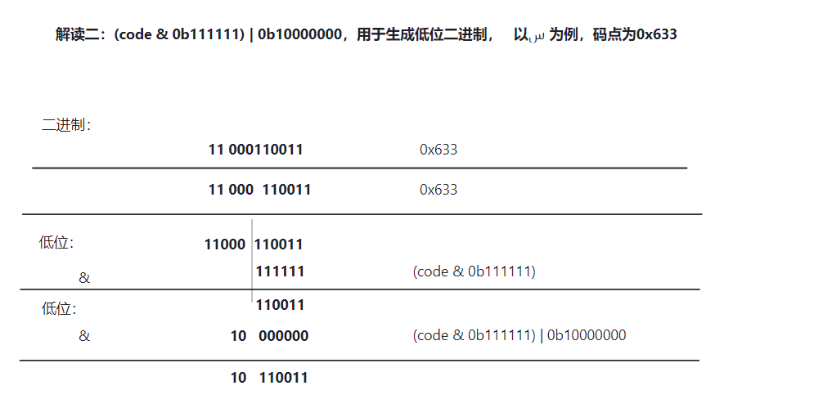
抽象把字符转为utf8格式二进制的方法-解读二

Slide 23
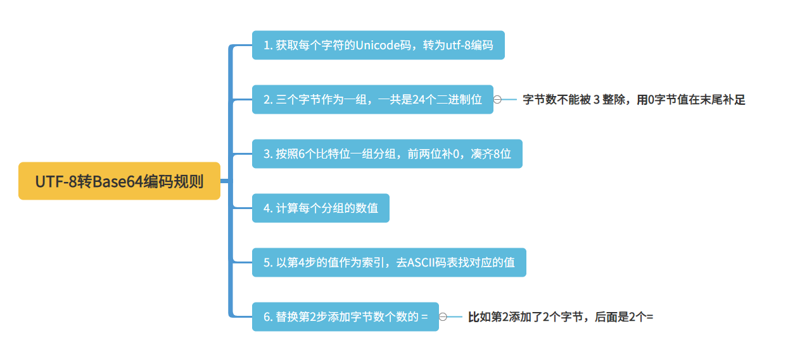
UTF-8转Base64编码规则

Slide 24
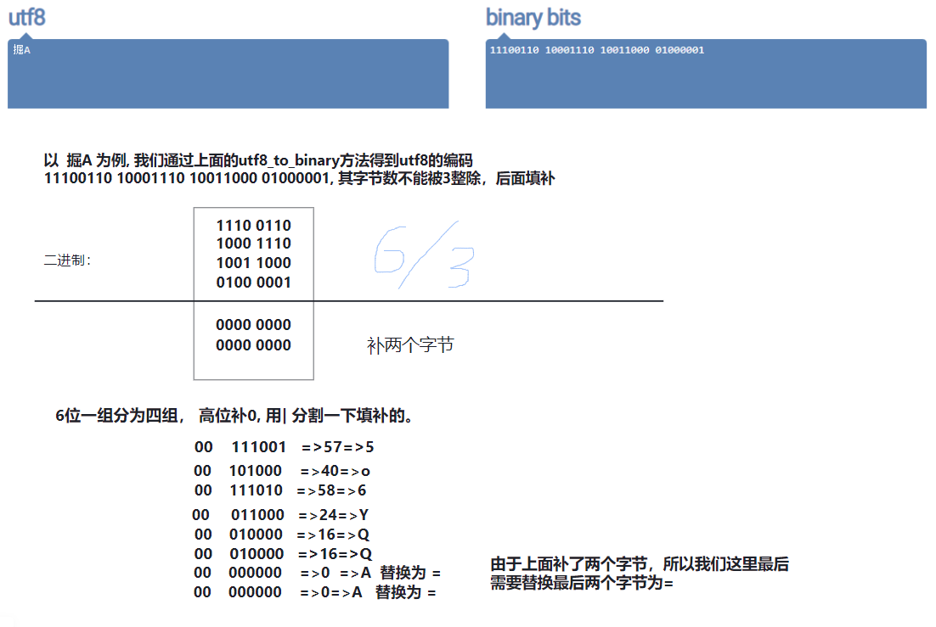
UTF-8转Base64编码-案例

Slide 25
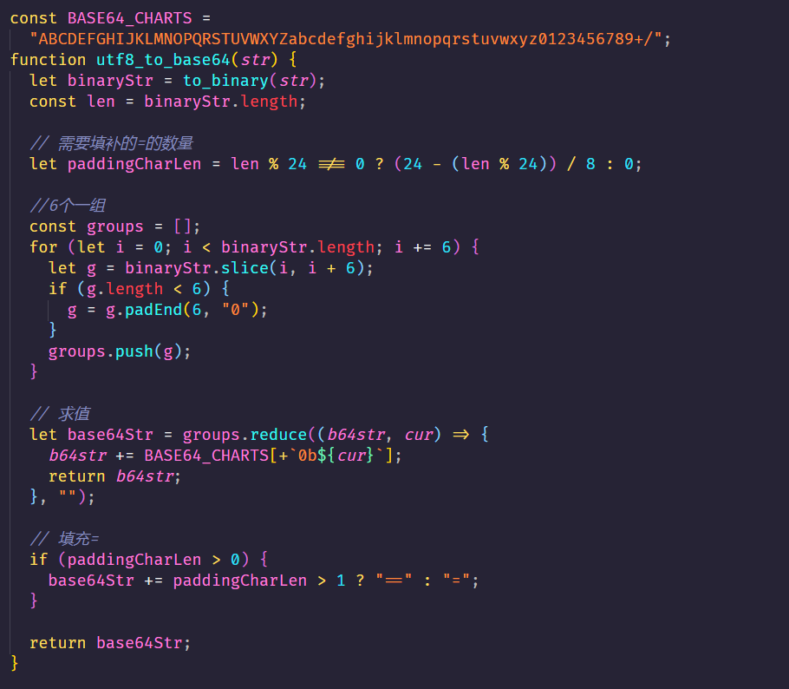
UTF-8转Base64代码实现

Slide 26
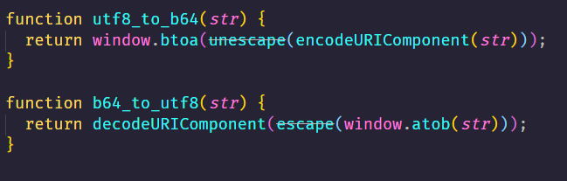
其他的成熟方案
window.btoa可以进字符进行base64编码, window.atob可以解码。
但是 unescape是不被推荐使用的方法。

Slide 27
其他的成熟方案
rewriting atob() and btoa() using TypedArrays and UTF-8
第三方库 base64-js 与 js-base64都是周下载量过百万的库。

Slide 28
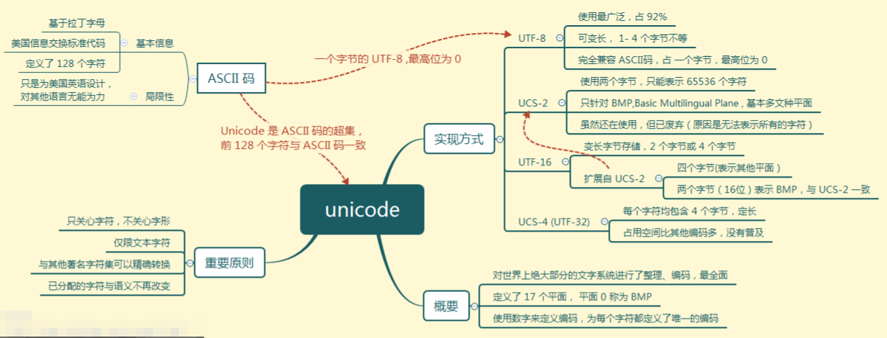
额外补充
借用别人的一张图看一下：
DOMString 是utf-16编码

